Slide 1
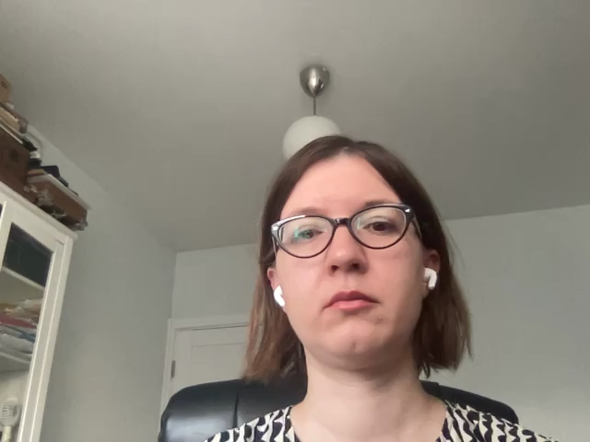
цифрового обновления школы
М-модель
процесса

Slide 2
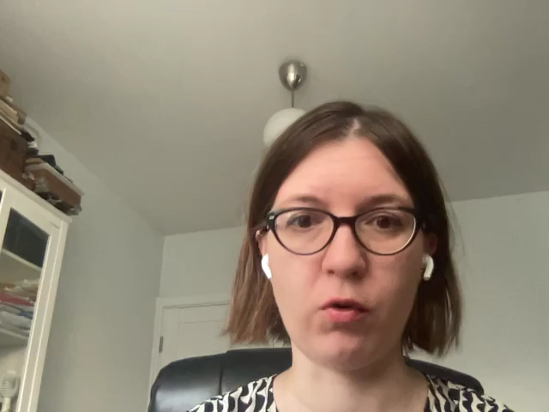
Что такое цифровая трансформация как педагогическое явление?

Slide 3
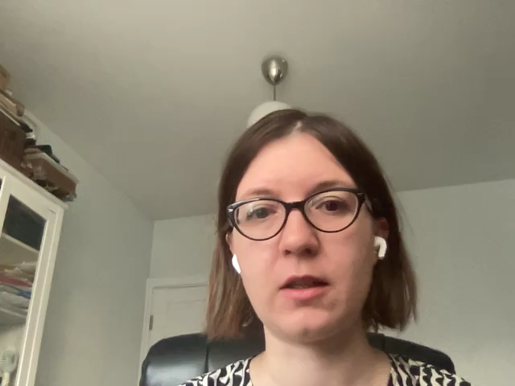
Что такое цифровая трансформация образования?
Качественное изменение целей и содержания образования
Новый уровень взаимодействия школы с ее окружением
Переход от классно-урочной к персонализировано-результативной модели организации обучения
Расширение образовательной среды
Notes:
- что такое ЦТО как педагогическое явление?
Ответ:
Это естественное развитие (очередной этап) процесса цифрового обновления образования, который начался полвека назад и продолжается сегодня. Мы рассматриваем следующие отличительные черты
качественное изменение целей и содержания общего образования
новый уровень взаимодействия школы с ее окружением, местным сообществом, превращение школы в один из ключевых центров организованного воспроизводства культуры в местном сообществе и становления ее новых элементов
расширение образовательной среды
Полвека назад в ней выделяли две главных составляющих: физическую и социальную.
Сегодня этих составляющих стало три, к физической и социальной добавилась виртуальная составляющая, возникшая в связи с появления и развития окружающей нас цифровой среды.
переход от классно-урочной к персонализировано-результативной модели организации обучения
Это - зримая трансформация образовательного процесса в ходе которой претворяется в жизнь мечта педагогов: строится школа, которая обеспечивает всестороннее личностное развитие и достижение всех требуемых (предметных, мета-предметных и личностных) образовательных результатов КАЖДЫМ обучаемым.

Slide 4
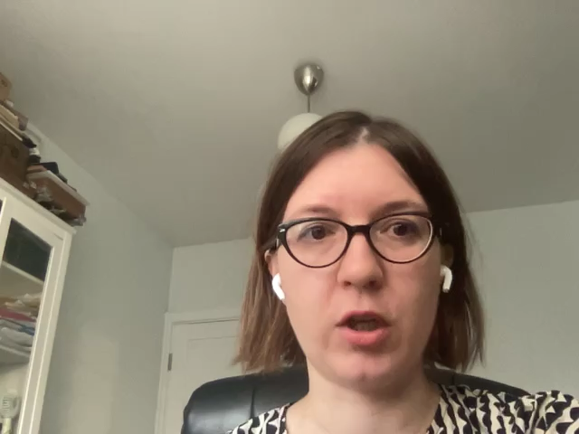
Рамка цифрового обновления
Цифровая трансформация
Зрелая информатизация
Ранняя информатизация
Компьютеризация
Notes:
Мы будем использовать следующую рамку цифрового обновления как этапы, на которых происходит специфическое освоение школой цифровых технологий, начиная с компьютеризации- технологического обновления
И заканчивая цифровой трансформацией- переходом к персонализированной работе

Slide 5
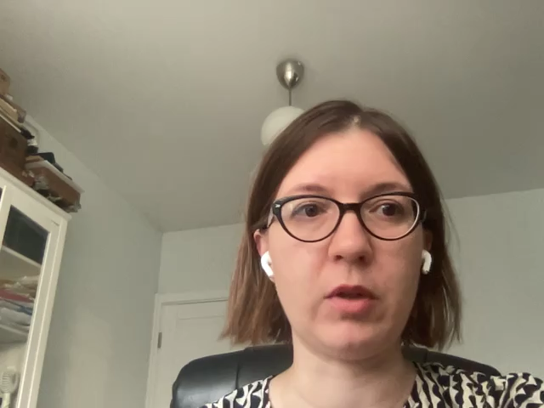
Что нам дает М-модель цифрового обновления?
Теоретический инструмент, который позволяет:
определять реально состояние развития цифрового обновления школ
указать сведения об этапе цифрового обновления школы коллективу
помогает разрабатывать инструменты для объективной оценки развития цифрового обновления школы
Notes:
Что это нам дает?
Мы получаем теоретический инструмент, который помогает

Slide 6
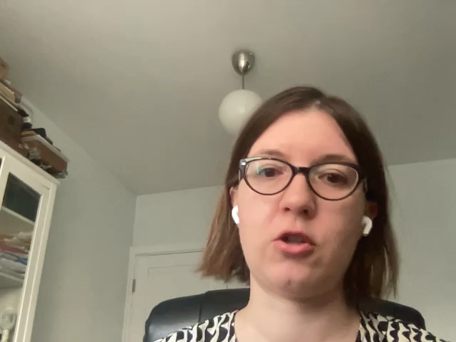
Каковы ключевые индикаторы, которые использует М-модель?

Slide 7
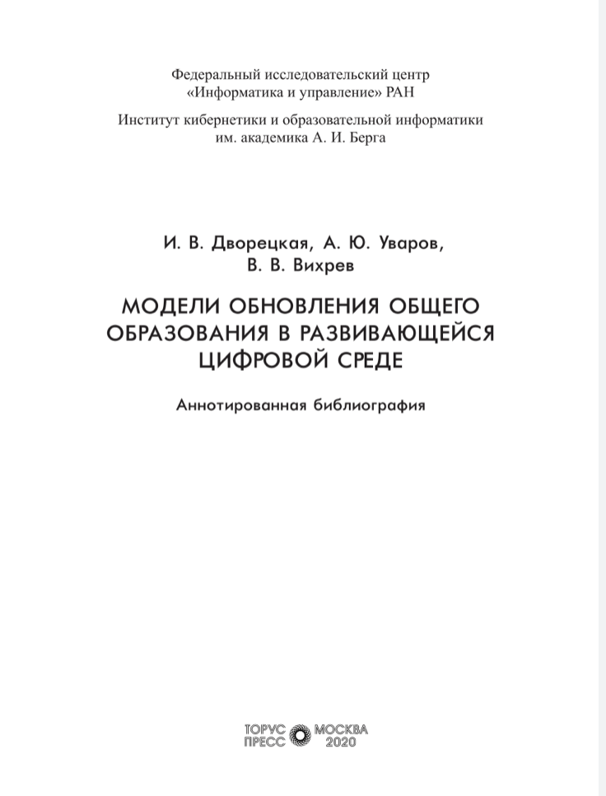
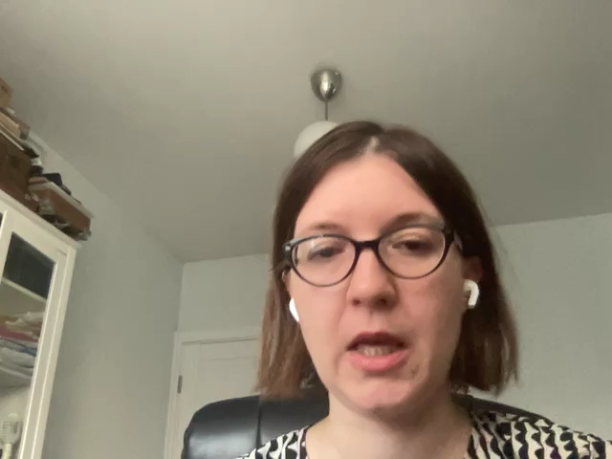
Результат анализа моделей и индикаторов для оценки внедрения цифровых технологий в образовательный процесс
Notes:
- за последние десятилетия разработано более полусотни (множество) раличных моделей и индикаторов, которые оценивать внедрение ЦТ в образовательный процесс (или цифровое обновление) в школе

Slide 8
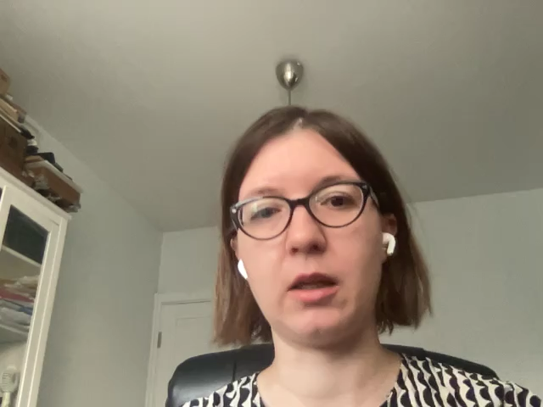
Три комплексных индикатора цифрового обновления
Обновление учебного процесса (основного производственного процесса школы)
Обновление функционирования школы
Развитие образовательной среды
Notes:
В ходе исследования предложено три ключевых комплексных индикатора, которые позволяют оценивать состояние цифрового обновления образовательной организации:
обновление учебного процесса (основного производственного процесса школы);
Обновление содержания образования
Обновление учебного процесса
обновление функционирования школы (образовательной организации), которая осуществляет учебный процесс и проводит его обновление;
изменение взаимодействий участников учебного процесса: расширение управляемой составляющей их хронотопа
Повышение персонализированной результативности профессионального развития персонала
развитие образовательной среды (ресурса для обновления двух вышеназванных процессов).
Расширение доступности физической составляющей образовательной среды (пространство, ЦТ, доступ в интернет)
Изменение объема и профиля цифровых следов образовательной организации

Slide 9
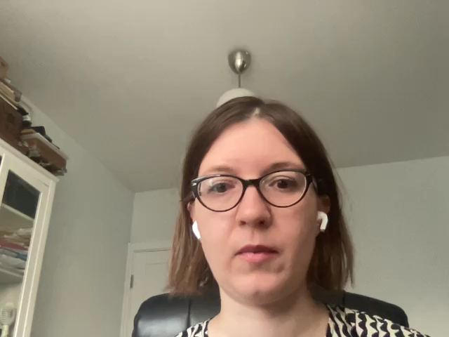
Результаты проекта
1
Выявлены этапы цифрового обновления, оценена доля школ в стране, находящихся на каждом этапе. Эти этапы невозможно проскочить.
2
Организационные и технологические решения, необходимые на одном
этапе, не оптимальны на другом этапе
В стране отсутствуют работы по практической реализации моделей работы трансформированной школы (смарт-школы или идеальной школы).
3
4
Необходимы «чемпионы», маяки для каждого этапа
5
Без демонстрации результативности работы таких моделей массовая цифровая трансформация будет буксовать.

Slide 10
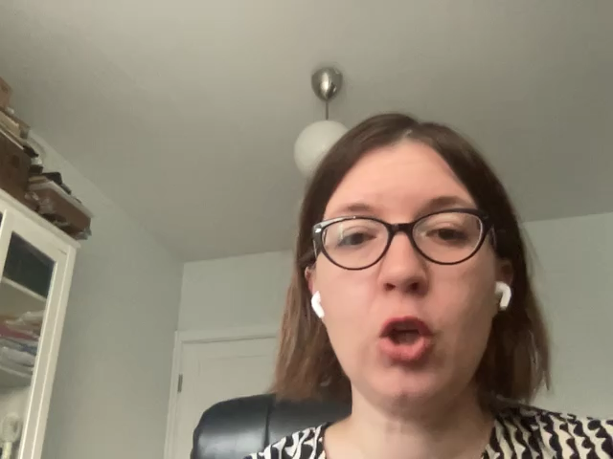
Количественные результаты проекта
25 публикаций подготовлено
Из них: 20 напечатано
2 монографии
6 публикаций в Scopus
2 статьи в RSCI

